Slide 1
„Krokus”- praca plastyczna techniką origami

Slide 2
Do wykonania krokusa potrzebne Wam będą:
kwadratowa kartka papieru w kolorze fioletowym (jeśli takiej nie macie, możecie pokolorować białą kartkę)
kwadratowa kartka papieru w kolorze zielonym (dobrze, żeby była troszkę większa od fioletowej)
klej

Slide 3
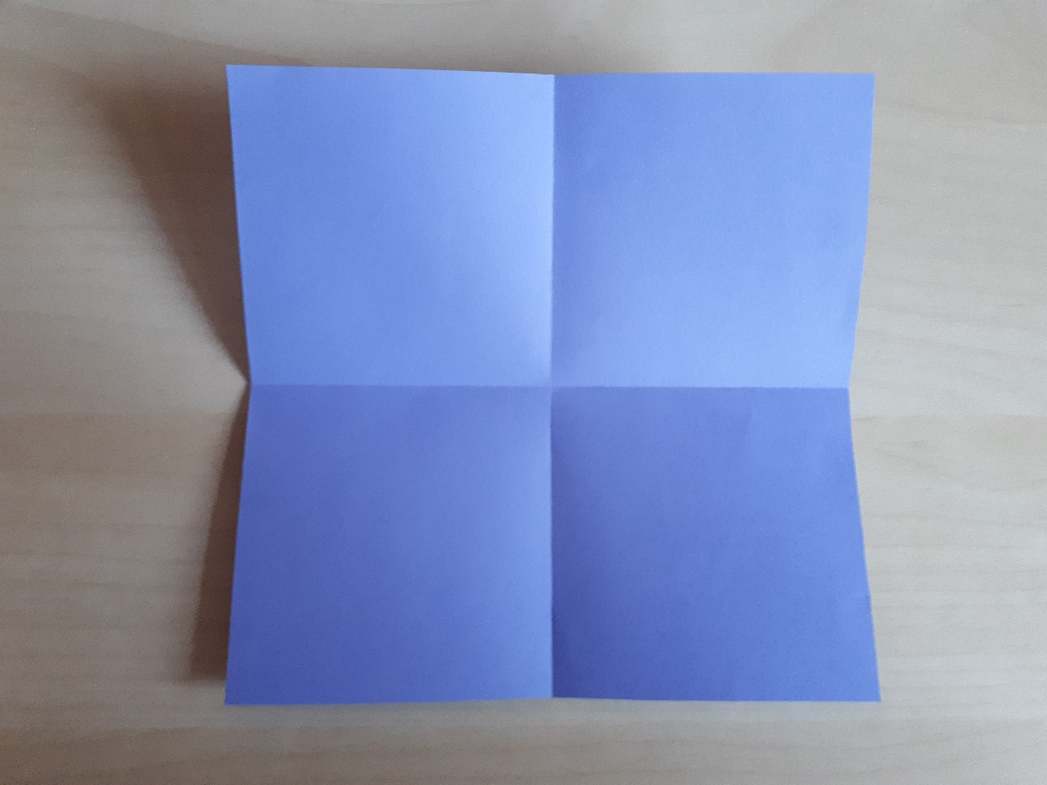
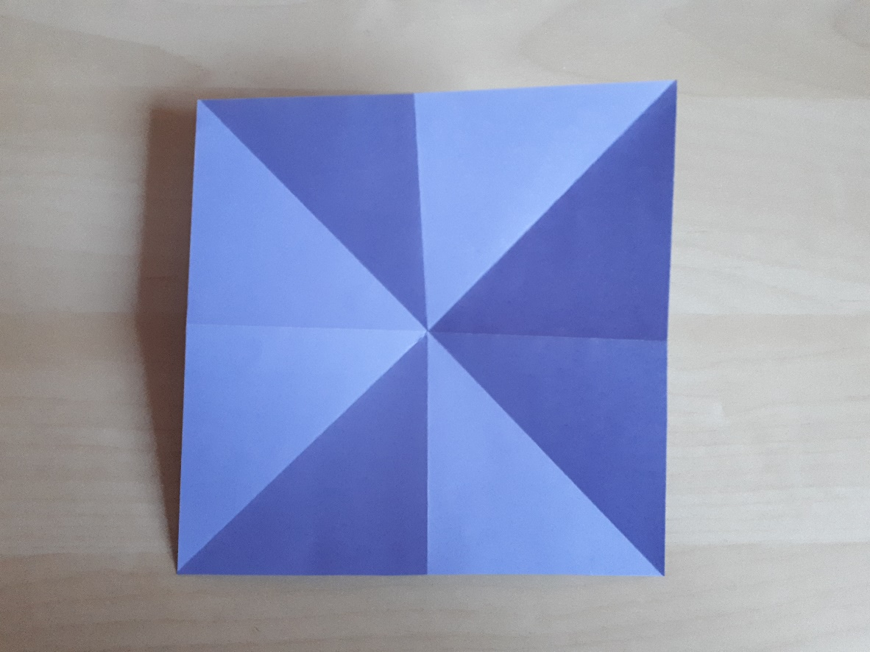
1. Złóż fioletową kartkę papieru wzdłuż dwóch boków, tak by w kwadracie powstały cztery okienka.
2. Odwróć kartkę na drugą stronę i zegnij wzdłuż dwóch przekątnych (czyli od jednego rogu, do drugiego). Czy Twoja kartka wygląda teraz tak samo, jak ta na zdjęciu? Jeśli tak, idziemy dalej ☺

Slide 4
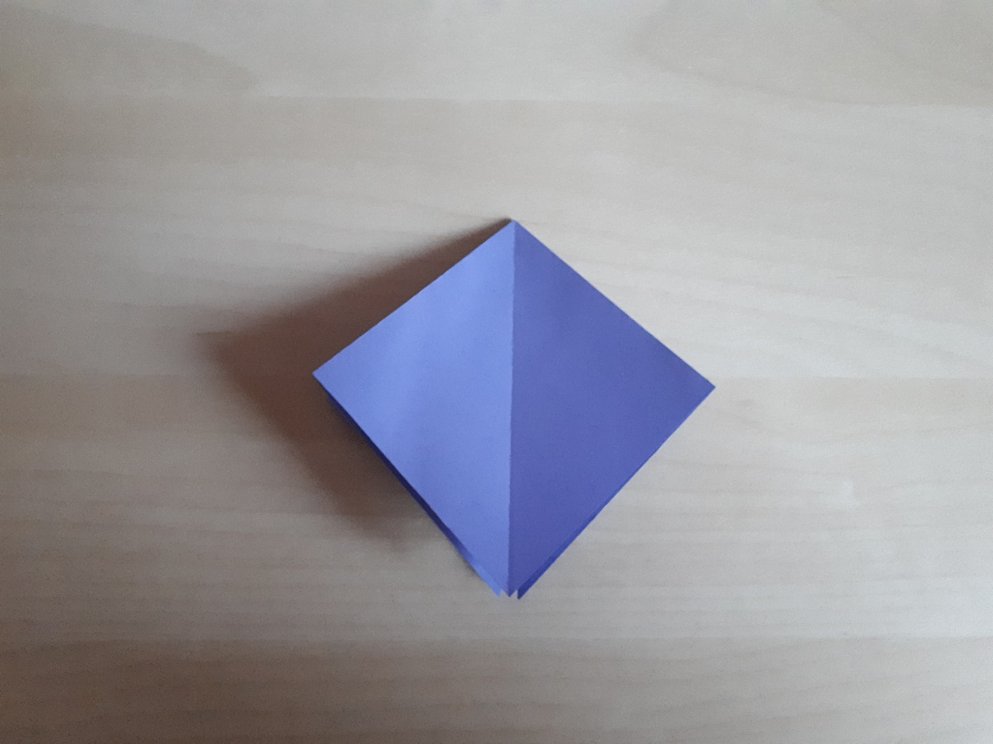
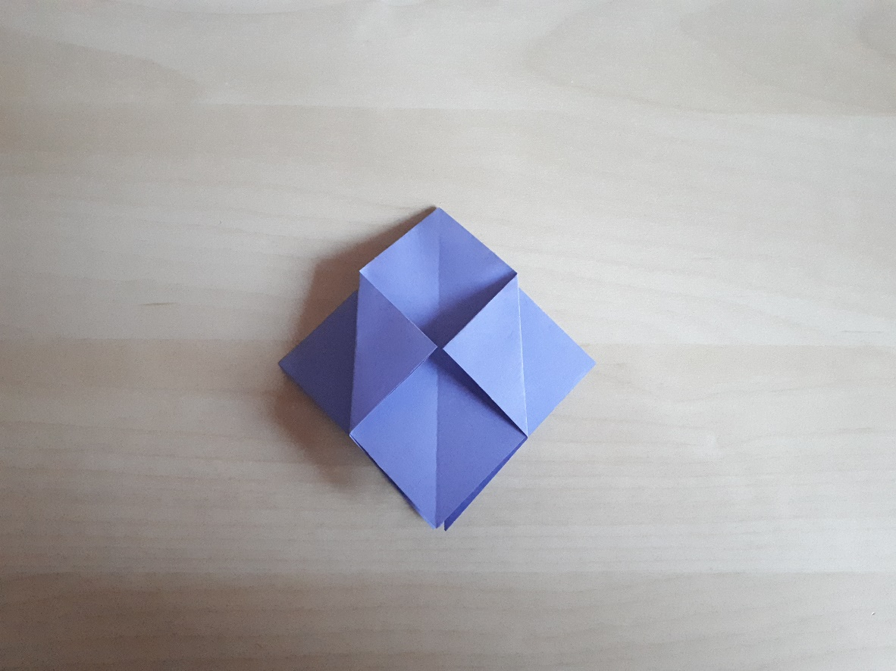
3. Teraz złóż kartkę, w taki sposób jak na zdjęciu.
4. Następnie zagnij rogi do środkowej linii. Czynność tą wykonaj z dwóch stron ☺

Slide 5
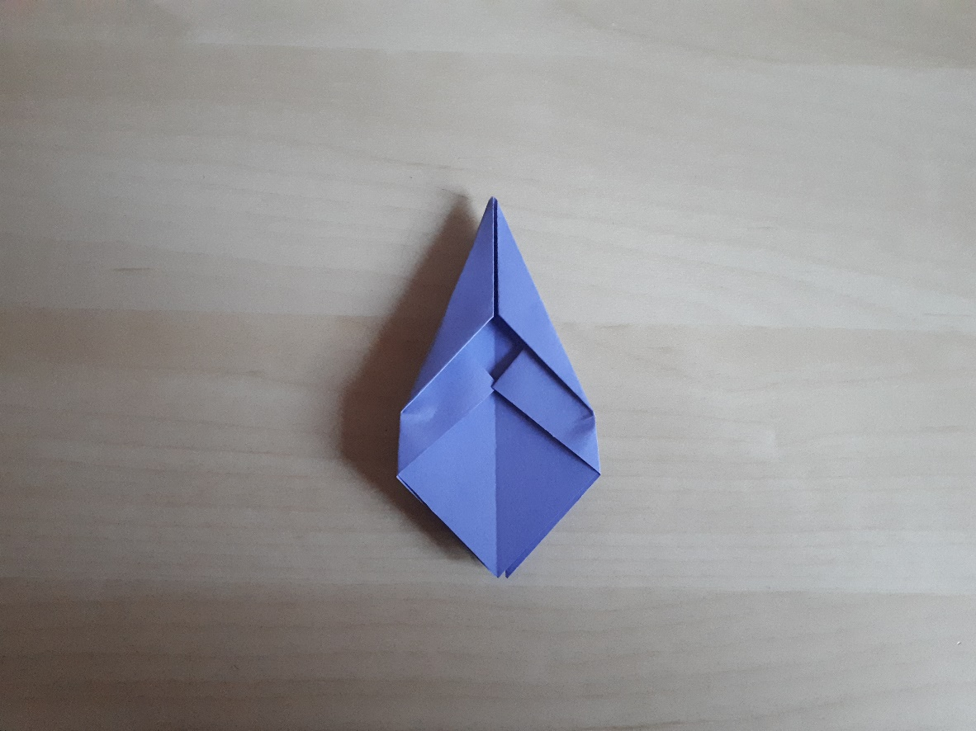
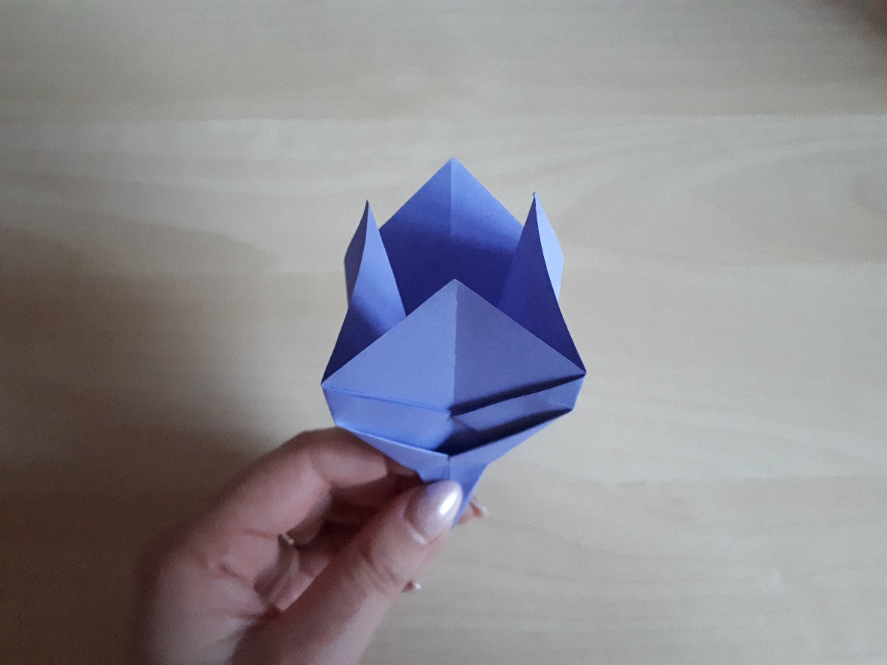
5. Teraz czas na ramiona- zagnij je, tak jak na zdjęciu. Zrób dokładnie tak samo, z jednej i z drugiej strony.
6. Trzymając kwiatek w jednej ręce, drugą rozłóż płatki, tak jak na zdjęciu.

Slide 6
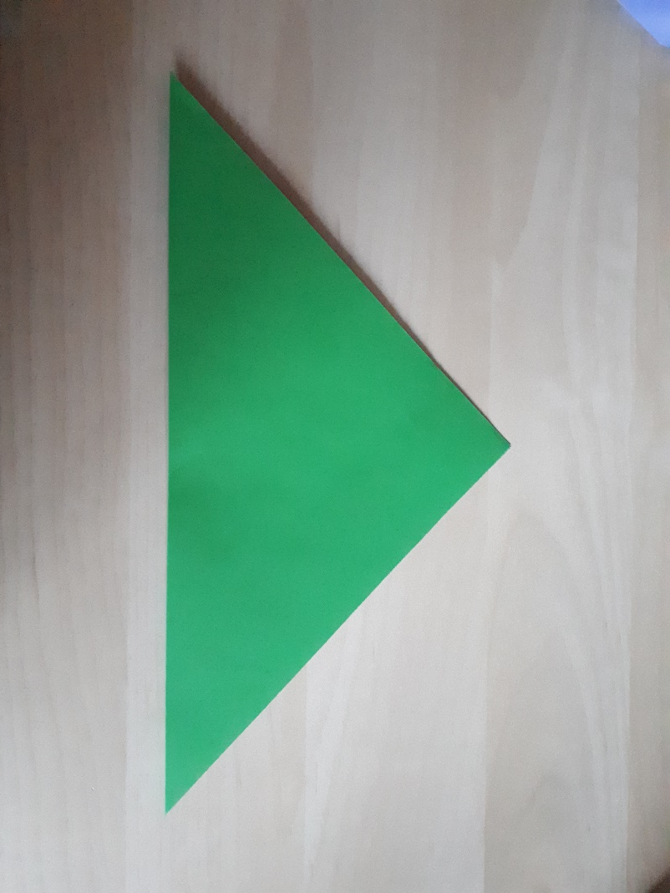
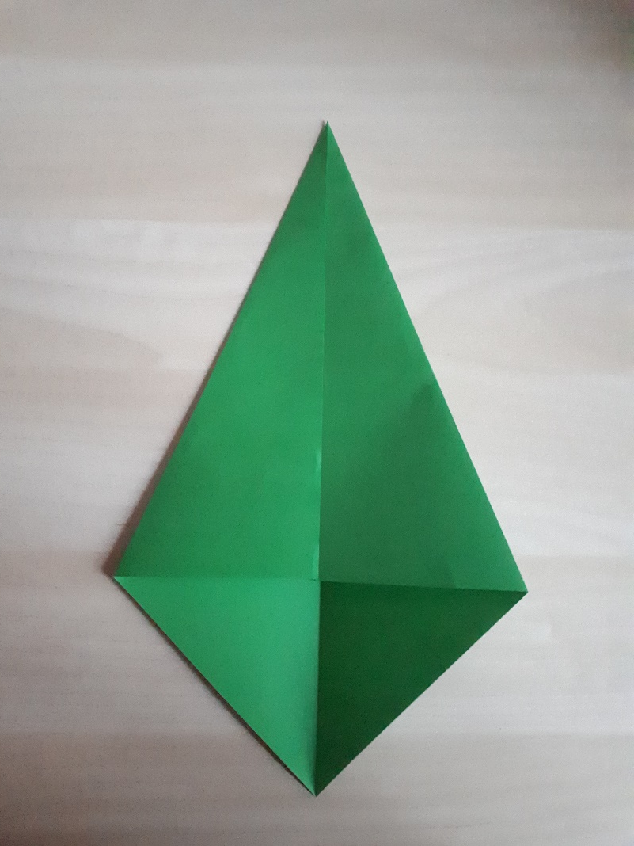
7. Teraz czas na łodygę. Złóż zieloną kartkę papieru wzdłuż jednej przekątnej (i znowu od rogu do rogu. Trudne to słowo przekątna, ale ważne!)
8. Rozłóż kartkę i zagnij ramiona tak jak na zdjęciu. Trochę przypomina teraz latawiec ☺

Slide 7
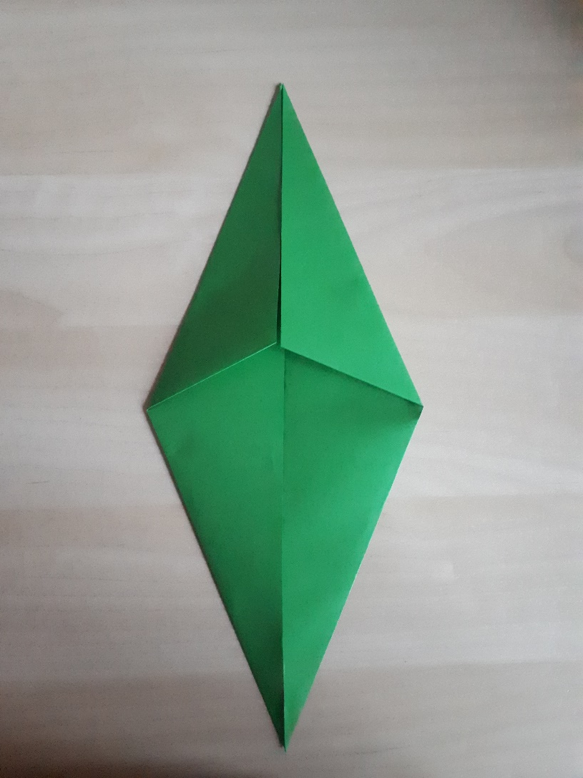
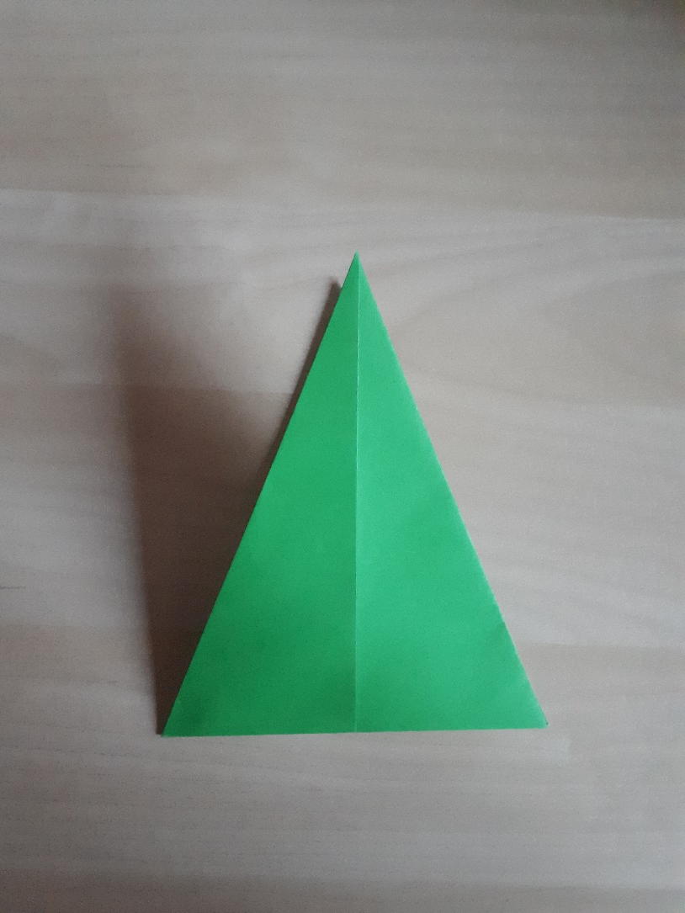
9. Z drugiej strony zrób to samo, też zagnij ramiona do środka.
10. Złóż kartkę na pół, tak jak na zdjęciu.

Slide 8
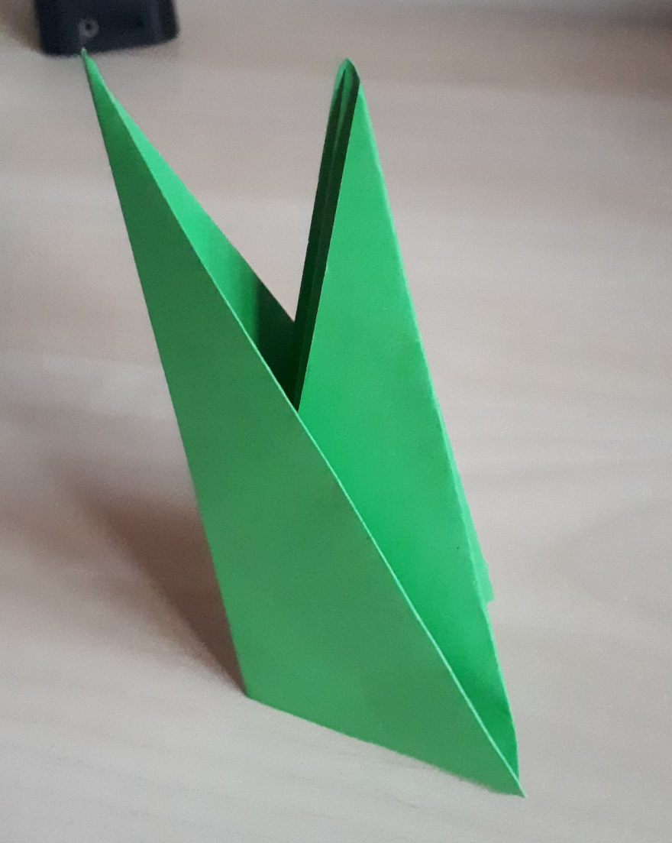
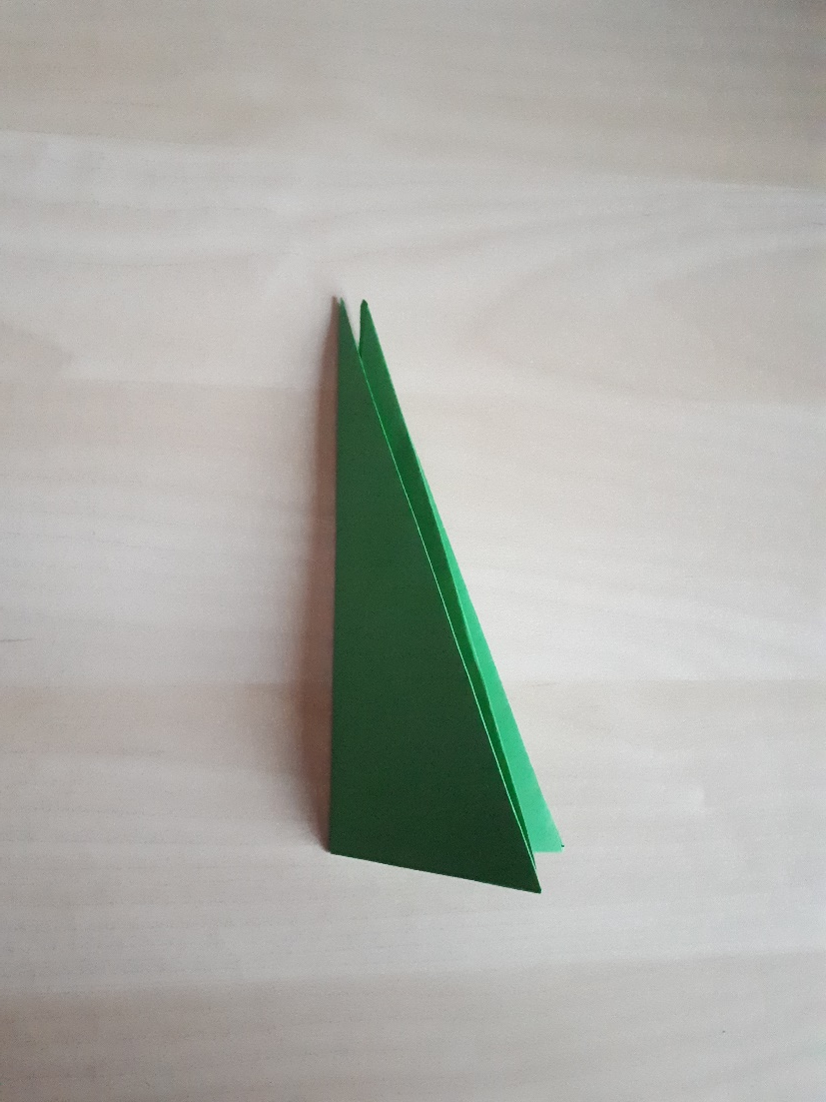
11. Jeszcze raz złóż na pół, tym razem w pionie.
12. Wysuń troszkę środkową część, tak jak na zdjęciu.

Slide 9
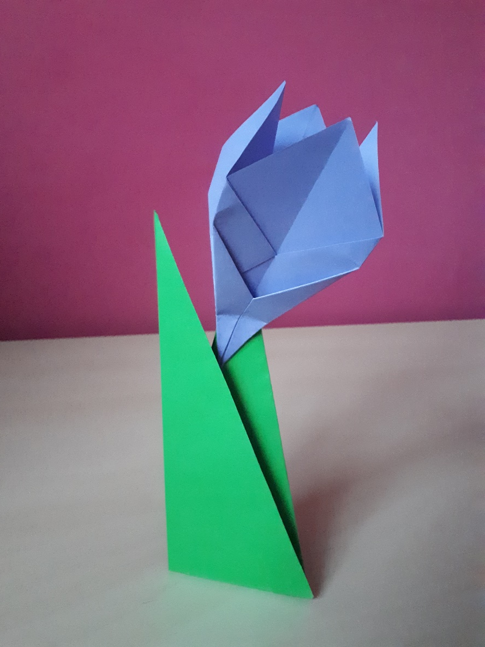
13. Teraz przyklej kwiatek do łodygi i krokus GOTOWY ☺

